Slide 1
– Как это вы верите в Бога, поп и профессор Ясенецкий-Войно?
Разве вы видели своего Бога?
– Бога я действительно не видел, гражданин общественный обвинитель. Но я много оперировал на мозге и, открывая черепную коробку, никогда не видел там также и ума.
И совести там тоже не находил.
На заседании Ташкентского суда по «делу врачей»
Архиепископ Лука — российский и советский религиозный деятель, врач-хирург, учёный и духовный писатель, автор трудов по анестезиологии и гнойной хирургии.

Slide 2
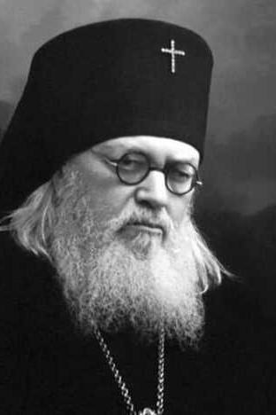
18 марта Русская православная церковь празднует обретение мощей святителя Луки (Войно-Ясенецкого), исповедника, архиепископа Симферопольского и Крымского, гениального хирурга, по чьим трудам студенты-медики учатся до сих пор.

Slide 3
Становление
Валентин Феликсович (так звали в миру будущего святителя) родился в Керчи в 1877 году в семье фармацевта, чей белорусский род был весьма древним и знатным, но обедневшим. В 1889 году в Киеве Валентин получил гимназическое и художественное образование. Некоторое время поколебавшись, будущий гениальный хирург решил продолжить обучение на медицинском факультете Киевского университета, найдя медицину более полезной для общества. Лишь в 1898 году Валентин стал студентом-медиком. Во время учебы на медфаке талант художника и любовь к форме развились у студента в любовь к анатомии. Путь хирурга был определен.

Slide 4
Путь врача
Несмотря на то, что еще в университетские годы Валентину Феликсовичу прочили профессорскую долю, он выбрал судьбу земского врача. Этого решения не понял никто, но ведь именно служению простому народу хотел посвятить себя Валентин Феликсович, отправляясь учиться на медфак. В деревнях тогда свирепствовала глазная болезнь трахома. Святитель целиком посвятил себя работе, лечил больных в больнице и на дому, проводил глазные операции, люди прозревали. Однажды пришлось оперировать целую семью, в которой от рождения были слепыми родители и пятеро детей. Шестеро прозрели. Степень доктора Валентин Феликсович получил за диссертацию по регионарной анестезии – самой сложной и самой щадящей.

Slide 5
Монашество
Во время Русско-японской войны Валентин Феликсович, работавший на Дальнем Востоке и совершенно не думавший о священничестве или монашестве, женился на одной из сестер милосердия – Анне Ланской. После войны семейство Войно-Ясенецких продолжило ездить по земским городкам. Тогда же святитель начал свои самые знаменитые «Очерки гнойной хирургии» (за них была вручена Сталинская премия в 1946 году). В 1919 году не стало Анны – туберкулез. Спустя два года вдовец и отец четверых детей стал священником, а еще спустя два года – монахом с именем Лука. В разгар Гражданской войны святитель не снимал священнического облачения. В больницу приходил в нем, лекции студентам читал тоже в нем. Перед началом операции молился и благословлял всех участников процесса. Конечно, так не могло долго и беспрепятственно продолжаться. Вскоре после тайного рукоположения в 1923 году в епископы святителя Луку арестовали за «контрреволюционную деятельность». Последовали 11 лет тюрем и ссылок. Но и тогда святой не оставлял своей медицинской деятельности и продолжал впечатлять людей, особенно в годы Великой Отечественной войны. Пожалуй, всего и не уместишь в короткий рассказ о святом хирурге. Можно добавить то, что больше половины денег от Сталинской премии он отдал детям, пострадавшим от последствий войны. В 1956 году потерял зрение, но продолжал принимать страждущих, теперь молясь о них.

Slide 6
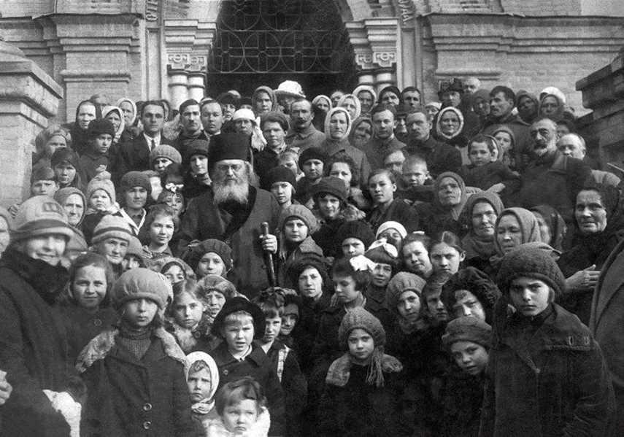
Архиепископ Лука в окружении паствы. Фото из книги Марка Поповского «Жизнь и житие святителя Луки (Войно–Ясенецкого), архиепископа и хирурга» предоставлено православным издательством «Сатисъ»

Slide 7
Проводы
Святитель упокоился 11 июня 1961 года, в День всех святых, в земле Российской просиявших.
Власти запретили пешую похоронную процессию. Они подогнали автобусы, которые, чтобы не привлекать внимание, должны были ехать по окраине Симферополя. Но никто из прихожан в эти автобусы не сел. Люди плотным кольцом окружили катафалк так, что он не мог быстро двигаться, затем они взялись за борт машины и всё равно получилась пешая процессия. Когда водитель катафалка попробовал свернуть на окружную дорогу, многие из прихожан легли на дорогу. В центре города процессия пополнилась новыми людьми. Она продолжалась три часа и сопровождалась молитвой «Святый Боже».
Архиепископ Лука был похоронен на Первом Симферопольском кладбище. В 1995 году определением Синода Украинской Православной Церкви он был причислен к лику местночтимых святых. После прославления священноисповедника Луки Русской Православной Церковью в сонме новомучеников и исповедников Российских, 22 ноября 1995 года его мощи были перенесены в Свято-Троицкий Собор. Прежняя могила Луки также почитаема верующими.

Slide 9
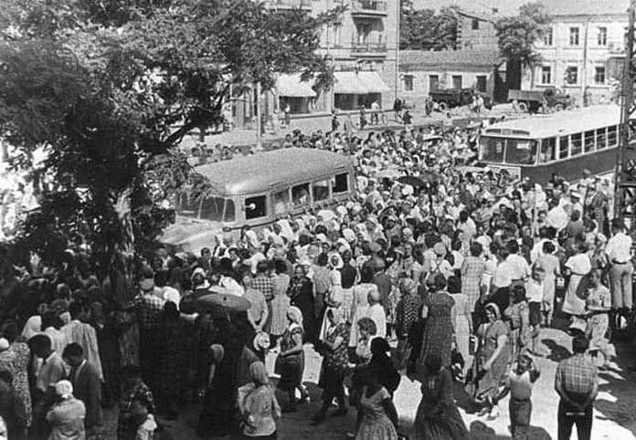
Похороны архиепископа Луки, Симферополь, 1961 год. Фотография предоставлена архивом Издательского Совета РПЦ

Slide 10
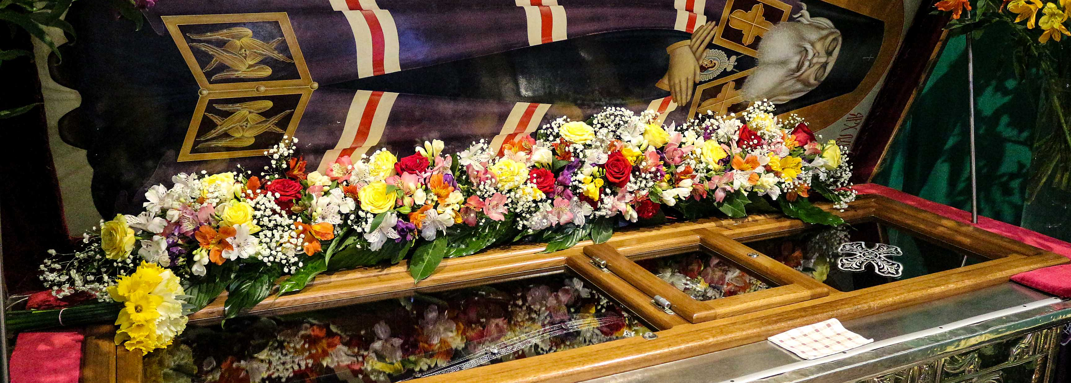
Мощи
Мощи архиепископа Луки хранятся в Свято-Троицком соборе Симферополя в серебряной раке, подаренной греческими священниками.

Slide 11
Патриарх Московский и всея Руси Кирилл о святителе Луке:
«…С трепетом прикоснулся я к мощам святителя Луки, практически нашего современника. Мне не приходилось лично встречаться с ним, но довелось много слышать о нем от тех, кто служил с владыкой Лукой, кто его хорошо знал. Это действительно был дивный архипастырь, сочетавший способность работать в светской системе в условиях атеистического государства и одновременно быть архипастырем Церкви.
Пример святителя Луки учит нас тому, как находить выход из, казалось бы, безнадежной жизненной ситуации, как, не идя на компромисс с совестью, быть мирным и спокойным и разумно устроять свое земное бытие.
Святитель Лука был таким человеком: казалось бы, внешние обстоятельства подавляли его, но он никогда не ломался от этого давления и сохранял свою внутреннюю силу, потому что сила эта была в вере православной. Он чувствовал присутствие Господа в своей жизни и поэтому ничего не боялся, ничего не страшился, ни от чего не уклонялся, но мужественно, с любовью к людям и в мире осуществлял свое архипастырское служение. Сегодня святитель Лука для многих из нас – великий и светлый пример.»

Slide 12
Выводы:
1. В основе жизни Святитель Лука видел служение Богу и человеку. Вначале как хирург, ученый, а потом и как пастырь.
2. Цель деятельности была не в накоплении для себя денег, знаний, достижений, славы, а в том, чтобы отдавать свои таланты, опыт, знания и помогать людям. Часто без всякой оплаты. Тысячи спасенных больных , огромный научный вклад в развитие хирургии и разных направлений медицины, тюрьмы и лагеря ради веры во Христа, труд пастыря, восстановление храмов и жизни Церкви после ВОВ.
3. В чем парадигма, то есть некая "модель", "схема" поведения в его научной или иной деятельности? Наверное, в том, о чем он сам не раз говорил: "... Моя цель помогать страждущим и бедным людям...". При этом был учёным и врачом мирового масштаба.

